Slide 1
ANÁLISIS DE CARTERA DE CRÉDITOS
Sebastián Albertini- Mauro Andrade

Slide 2
AGENDA
CONTEXTO Y OBJETIVOS
PREGUNTAS DE INTERES
VARIABLES CUANTITATIVAS
INGRESO
PORCENTAJE DE INGRESO AFECTADO
MONTO DEL PRESTAMO
TASA DE INTERES
OTRAS VARIABLES CUANTITATIVAS
VARIABLES CUALITATIVAS
VIVIENDA
ANTECEDENTES
5. CONCLUSIONES

Slide 3
CONTEXTO
El análisis del perfil de riesgo de crédito de un cliente es un tema relevante para las entidades financieras, toda vez que identifica los factores generadores de riesgo de crédito (edad, género, capacidad de pago), además de contribuir en la implementación de Sistemas de Administración de Riesgo Crediticio.
OBJETIVO
El presente trabajo buscará analizar si existe correlación con alguna de las variables incluidas en el dataset que pueda predecir en forma significativa la mencionada PD(probabilidad de default) de un cliente o bien si es posible determinar (combinando varias de las mencionadas variables) un perfil de cliente cuyo riesgo de incumplimiento se encuentra por encima de lo que la entidad esta dispuesta a tolerar.
En caso de encontrar tal perfil, esta información se incorpora en los modelos de admisión de nuevos clientes de la entidad, para mejorar los ratios de morosidad de la cartera, lo que permitirá -por un lado- exhibir una mejora en lo que respecta a su situación financiera, una mayor calidad de su cartera de créditos, lo cual tendrá a la vez un efecto positivo en términos económicos mejorando el P&L de la entidad a través de un menor monto que deberá previsionarse por malos créditos.

Slide 4
PREGUNTAS DE INTERÉS
Preguntas principales o primarias
¿Existen características de los clientes que permiten segmentar buenos de malos pagadores?
¿Qué acciones tomar al respecto?
Preguntas secundarias
¿Es el nivel de ingresos un buen segmentador de malos pagadores?
¿Es el porcentaje de ingresos un buen segmentador de malos pagadores?
¿Es el monto de los créditos otorgados un buen segmentador de malos pagadores?
¿Es la tasa de interés de los créditos otorgados un buen segmentador de malos pagadores?
¿Existe alguna otra variable cuantitativa en el dataset que ayude a segmentar malos pagadores?
¿Qué variables cualitativas ayudan a predecir el comportamiento crediticio?

Slide 5
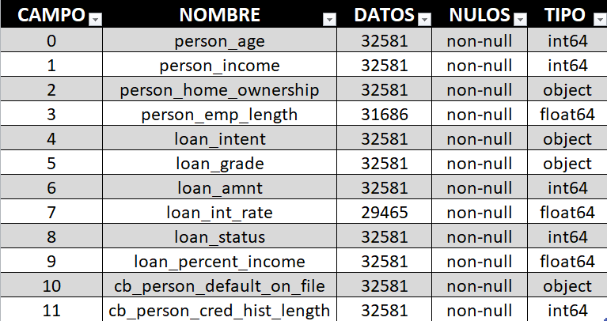
Resumen METADATA
Columnas
12
Filas
32581

Slide 6
VARIABLES CUANTITATIVAS

Slide 7
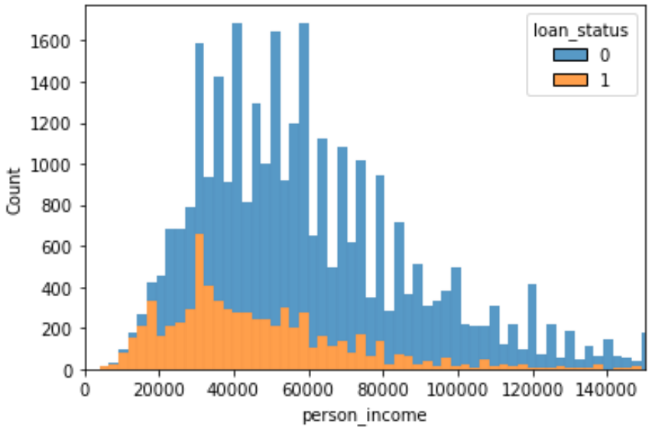
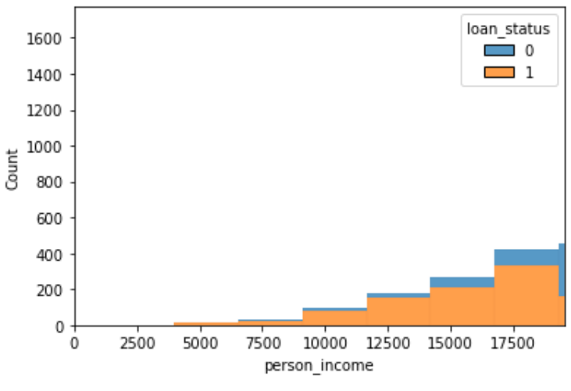
INGRESO
Comportamiento de pagos según nivel de ingreso (límite máximo $150k y $19.5k).
Si bien a priori uno podría intuir que el ingreso del solicitante es la variable que mejor debería segmentar el comportamiento, se puede observar que ello no es así dado el similar comportamiento de la distribución azul como la naranja en el cuadro arriba expuesto. De todos modos sí existe (como se ve en el segundo gráfico) importante incidencia de malos pagadores por debajo de cierto umbral mínimo de ingresos (en torno a los $19k), lo cual es lógico ya que en dicho segmento es probable que personas con muy acotados ingresos prioricen cubrir primeramente otras necesidades, tales como la comida y demás necesidades básicas.

Slide 8
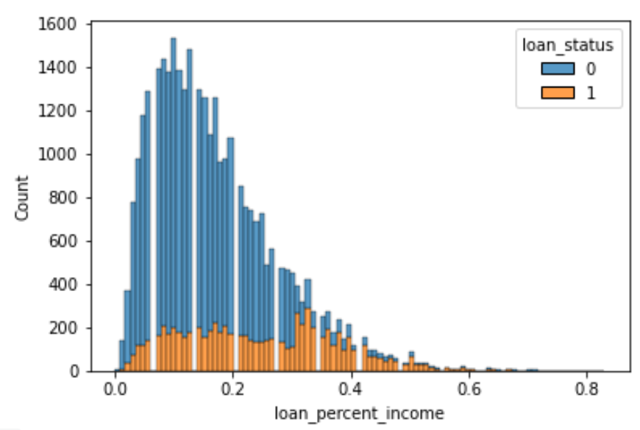
PORCENTAJE DE INGRESO AFECTADO
Comportamiento de pagos según relación cuota/ingreso.
Del gráfico expuesto puede observarse la mayor incidencia de los créditos con incumplimiento (loan_status=1) en aquellos casos en los que el pago absorbe más de aproximadamente el 30% de los ingresos del deudor.

Slide 9
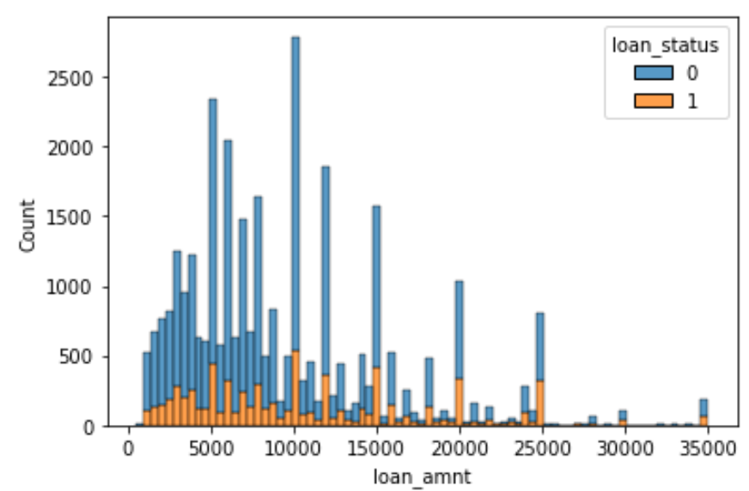
MONTO DEL PRÉSTAMO
Comportamiento de pagos según monto del préstamo.
En este caso, no parece observarse un rango de valores que concentre mayor cantidad de préstamos con mal cumplimiento.

Slide 10
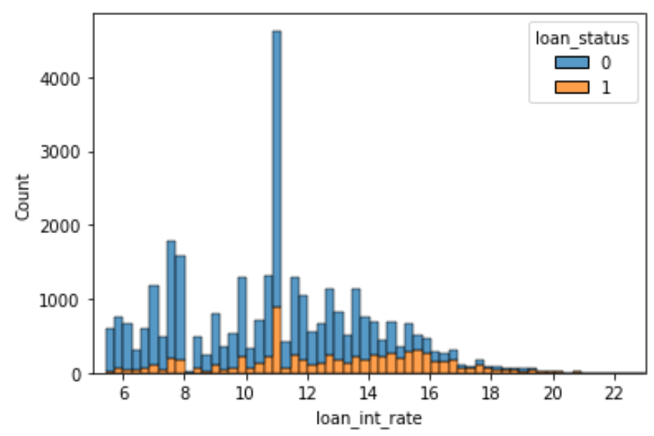
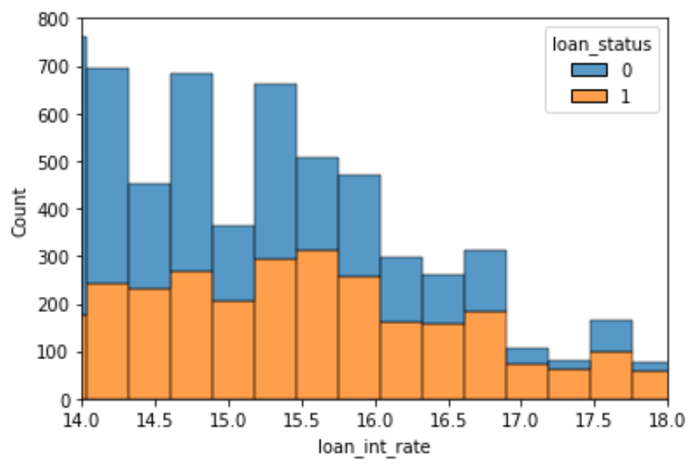
TASA DE INTERÉS
Comportamiento de pagos según tasa de interés del crédito.
En esta oportunidad se observa que, cuanto mayor es la tasa de interés de los créditos es también mayor la posibilidad de incumplimiento, mostrándose –tal como se observa en el gráfico de la derecha- prácticamente la mitad de los que tienen una tasa entre 14% y 17% con loan_status=1, situación que ocurre con casi todos los préstamos cuya tasa de interés sea mayor al 17%.
De todos modos es importante entender que la tasa de interés no depende exclusivamente de la política de la compañía, por lo cual no resulta posible tomar medidas en base a este parámetro. Por caso, la tasa de interés de referencia o el hecho de estar ante un caso de refinanciación puede implicar niveles más altos de tasa.

Slide 11
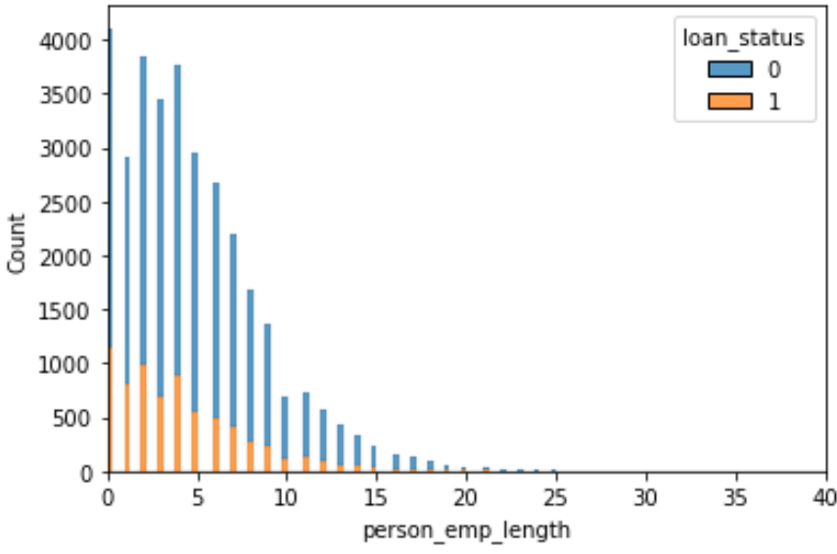
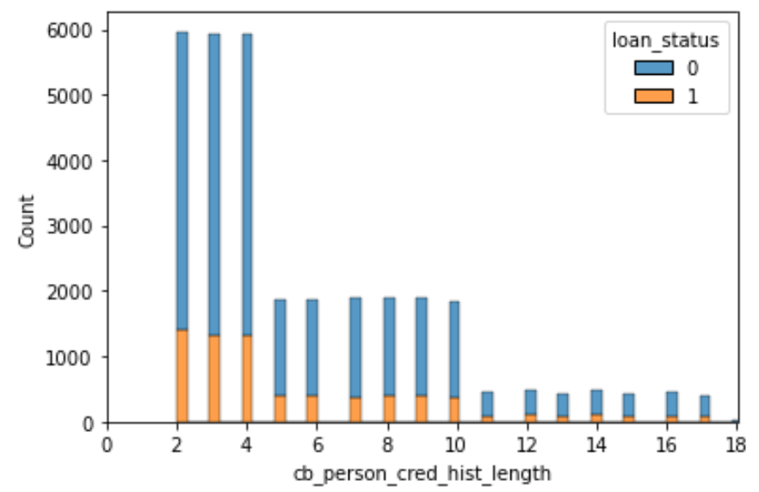
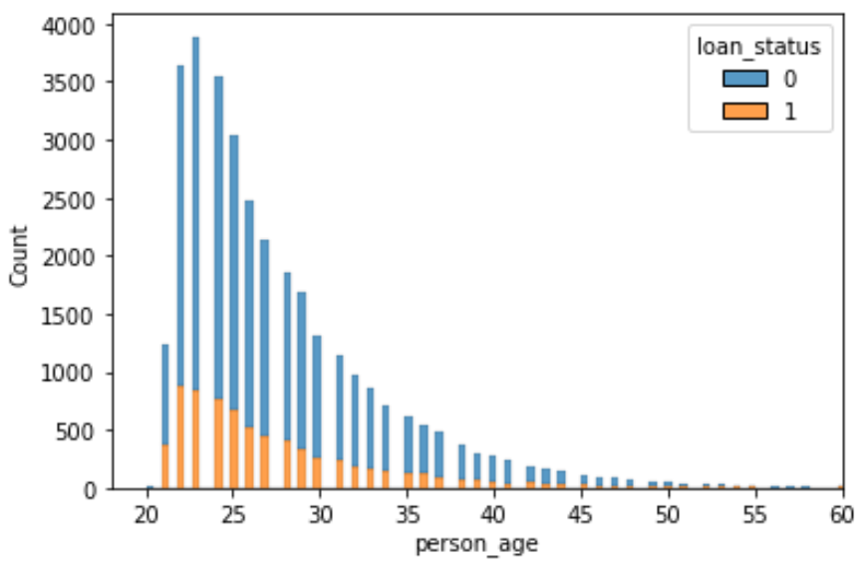
OTRAS VARIABLES CUANTITATIVAS
Antiguedad laboral
Largo de historial crediticio
Edad
Entendemos, en base a lo observado en los gráficos de este slide, que nos encontramos ante variables que no resultan buenas para segmentar clientes con mal character

Slide 12
Y LAS VARIABLES CUALITATIVAS?

Slide 13
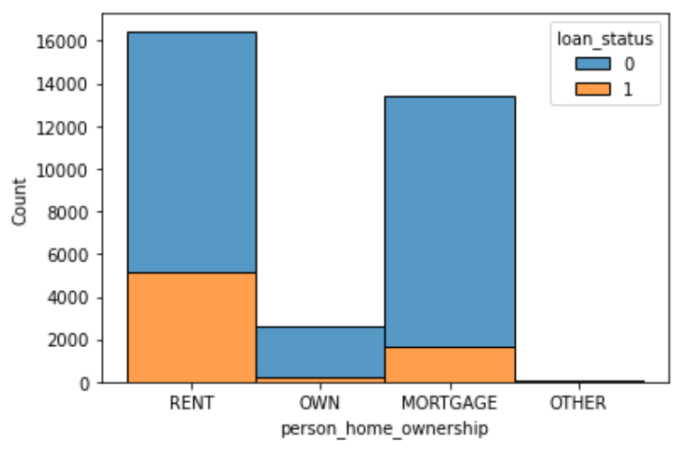
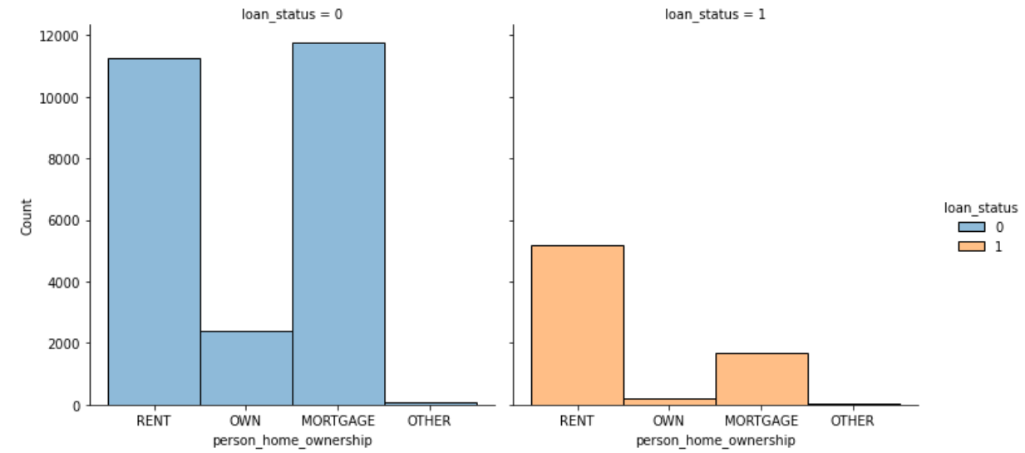
VIVIENDA
Comportamiento de pagos según se trate de propietarios o inquilinos.
Se observa en los dos cuadros precedentes que es el peor segmento de pagadores el de los inquilinos, el cual es a la vez el subsegmento de mayor participación en la cartera total de la entidad. Ello nos podría llevar a pensar la posibilidad de ser más restrictivos en el otorgamiento de créditos a estos últimos, buscando mediante alguna campaña incrementar la participación de dueños o titulares de hipotecas. Otra medida posible para morigerar el daño económico podría ser un incremento en la tasa en aquellos clientes del subsegmento considerado más riesgoso.

Slide 14
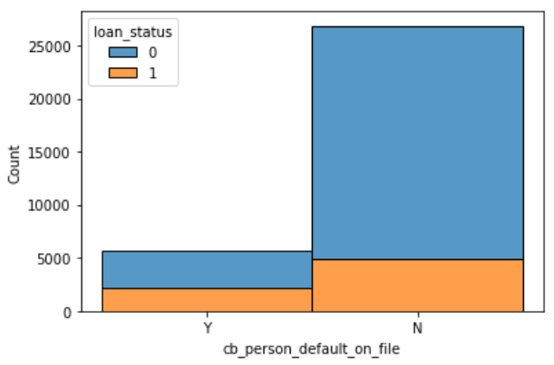
ANTECEDENTES
Comportamiento de pagos según el cliente haya tenido o no antecedents desfavorables previos.
Se puede observar que la escasa proporción de clientes con antecedentes previos muestran una mayor propensión a incumplir nuevamente con el pago del préstamo. Es por ello que la entidad debería reducir al mínimo posible la asistencia a clientes que ya hayan mostrado irregularidades en anteriores obligaciones.

Slide 15
CONCLUSIONES

Slide 16
CONCLUSIONES
Preguntas principales o primarias
¿Existen características de los clientes que permiten segmentar buenos de malos pagadores? ¿Qué acciones tomar al respecto?
Teniendo en cuenta la alta incidencia de malos pagadores en segmentos de ingresos muy bajos sería recomendable incluir dentro de las políticas de otorgamiento de créditos de la entidad un ingreso mínimo para acceder a asistencia financiera. Monto recomendado en torno a $19k.
Por otra parte, será importante que el banco tenga una estricta política en materia de relación cuota/ ingreso al momento de otorgamiento de facilidades de crédito. Valor máximo recomendado en torno a 30%.
Tomar medidas tendientes a reducir la participación de inquilinos dentro de la cartera de créditos, o bien incrementar la rentabilidad que significan estos créditos, de mayor riesgo que los otorgados a propietarios/hipotecas.
Evitar/ minimizar la asistencia a clientes que hayan mostrado ya antecedentes de incumplimiento con la entidad y/o otras entidades financieras.
Como corolario de este trabajo, y en base a lo expuesto en el presente documento, entendemos que las primeras políticas de admisión para clientes de crédito que la entidad debería considerar son: un nivel mínimo de ingresos, una relación cuota/ ingreso máxima, buscar reducir la exposición con inquilinos y evitar clientes con antecedentes ya verificados en el sistema.

Slide 17
CONCLUSIONES
Preguntas secundarias
¿Es el nivel de ingresos un buen segmentador de malos pagadores? No, pero sirve para poner un umbral mínimo.
¿Es el porcentaje de ingresos un buen segmentador de malos pagadores? Si lo es. No resulta recomendable asistir a clientes afectándole más del 30% de sus ingresos para el pago de su deuda.
¿Es el monto de los créditos otorgados un buen segmentador de malos pagadores? Tampoco es útil esta variable para segmentar buenos y malos pagadores.
¿Es la tasa de interés de los créditos otorgados un buen segmentador de malos pagadores? No, ya que es una variable exógena en parte a la política de la entidad.
¿Existe alguna otra variable cuantitativa en el dataset que ayude a segmentar malos pagadores? No, no la hay.
¿Qué variables cualitativas ayudan a predecir el comportamiento crediticio? Las variables cualitativas que permiten segmentar son la propiedad del inmueble en que viven (inquilinos-propietarios- hipotecas) y la existencia de antecedentes desfavorables en el sistema financiero.

Slide 18
MUCHAS GRACIAS

